Slide 1
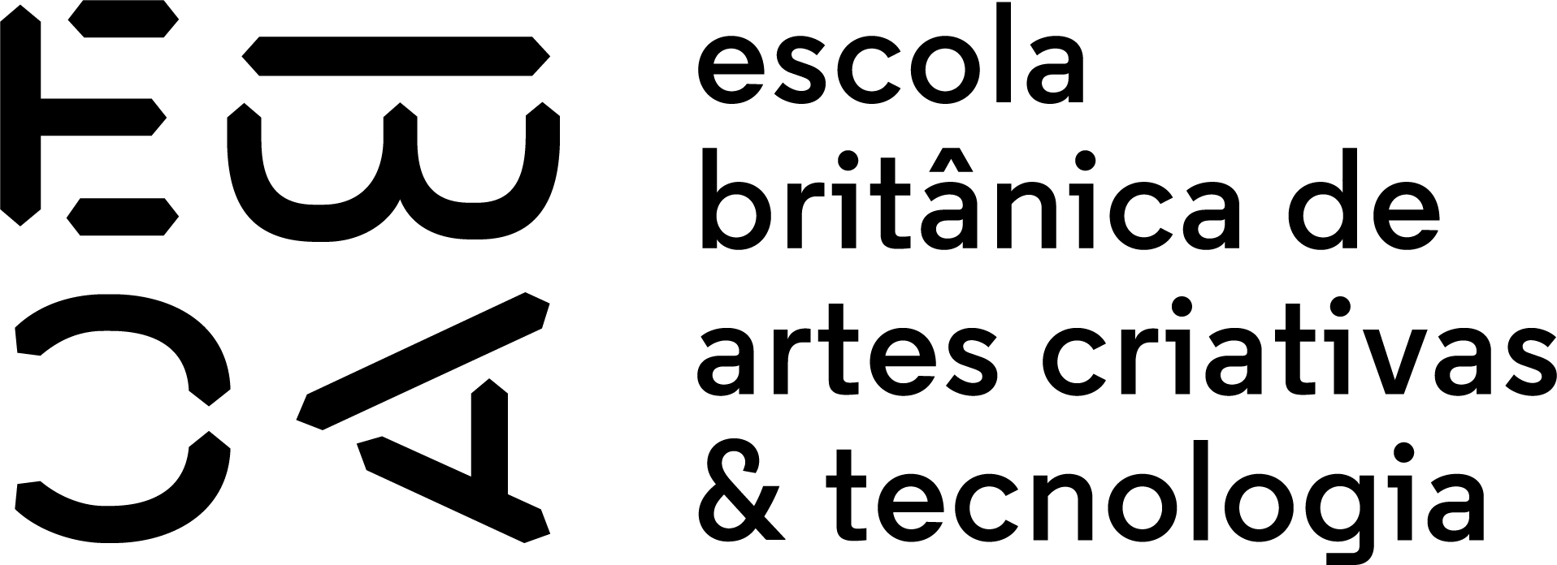

Módulo 14
Praticando desenho de sistemas (system design)

Slide 2
Módulo 14
Aula 1 – As quatro fases de um design
A ideia deste módulo é usarmos tudo o que aprendemos até agora para praticarmos o desenho de sistemas. É um exercício excelente de se fazer porque, durante a carreira de um engenheiro de software, serão inúmeras as vezes em que teremos que criar sistemas do zero.
Para isso, criei uma espécie de guia para ser usado sempre que surgir a necessidade de se desenhar um novo sistema.
Além disso, teremos um módulo extra no curso que falará somente das etapas típicas de entrevistas para empresas grandes de tecnologia, em especial as Big Techs como Google, Facebook, Uber, etc.
Toda vez que nos depararmos com um novo sistema, devemos seguir quatro passos básicos, a saber:
Definição dos requisitos funcionais.
Definição dos requisitos não funcionais.
Desenho inicial do sistema, onde resolveremos os casos de uso mais básicos. Normalmente, um escopo inicial menor ou MVP.
Evolução do desenho inicial para casos de maior escala ou carga.

Slide 3
Módulo 14
Aula 1 – As quatro fases de um design
Requisitos funcionais descrevem o que o sistema deve fazer, ou seja, seu comportamento. Exemplo: a API deve ser capaz de enviar mensagens e de ler mensagens de um feed. É essencial definirmos o que o sistema vai fazer antes de qualquer outra coisa, pois é isso que acabará ajudando a definir a arquitetura inicial do sistema.
É nesta fase que podemos fazer um desenho inicial dos endpoints ou mesmo começar a definir o domínio do novo serviço. E pode ser que, durante essa definição, acabemos descobrindo que mais de um serviço/domínio são necessários para implementar a solução que nos foi pedida.
Requisitos não funcionais são relacionados ao uso da aplicação em termos de desempenho, usabilidade, segurança, etc. Exemplo: quantos usuários ela deve suportar, qual o tamanho das mensagens, qual o tempo de armazenamento, etc.
É nesta fase que definiremos as tecnologias que serão utilizadas no novo serviço. Qual linguagem de programação será escolhida, onde hospedaremos os serviços, como se comunicarão os componentes, entre outros.
É extremamente importante que os objetivos sejam bem definidos na fase de requisitos funcionais para que as tecnologias corretas possam ser escolhidas na fase de requisitos não funcionais!
Além disso, se seguirmos corretamente a cartilha dos 12 fatores, o número de domínios identificados influenciará diretamente na quantidade de serviços a serem criados.

Slide 4
Módulo 14
Aula 1 – As quatro fases de um design
A partir daí, é hora de colocar a mão na massa e começar a codificar o novo serviço.
Por mais que possamos saber de antemão tudo o que um serviço fará no futuro, é de extrema importância começar com casos de uso mais básicos ou que tragam o maior benefício de cara. Daí o conceito de MVP, ou minimum viable product (produto mínimo viável).
Especialmente em startups, onde não se sabe ainda qual será a aceitação do mercado para o novo produto, é muito importante ser rápido para entregar (time to market) e, mais importante ainda, rápido para falhar e testar hipóteses.
Se você começar a criar seu sistema com tudo o que ele deve fazer, você nunca entregará nada em produção. É importante ter um equilíbrio entre funcionalidades implementadas e entrega de valor para sua empresa e, principalmente, seus clientes. Por isso, comece sempre com um escopo pequeno bem definido e que maximize velocidade de entrega e entrega de valor!
À medida em que seu sistema for sendo usado por seus clientes, começarão a surgir requisitos adicionais que deverão ser incorporados a ele. E é aqui que entra a quarta fase do design de sistemas.

Slide 5
Módulo 14
Aula 1 – As quatro fases de um design
Nesta fase, que normalmente durará por toda a vida útil de seu sistema, são feitos desde incrementos de funcionalidades a mudanças de arquitetura para comportar os novos requisitos. É a chamada manutenção de sistemas e onde a maioria dos engenheiros trabalha.
Um sistema deve crescer de acordo com as necessidades de sua empresa e de seus clientes e não porque os engenheiros responsáveis resolveram adicionar coisas novas pensando em um futuro que pode nem sequer vir a acontecer.
Seguindo este guia, você evitará um dos pecados capitais que todo engenheiro acaba cometendo pelo menos uma vez na vida: o de BDUFar.
BDUF vem do inglês BIG DESIGN UPFRONT. E literalmente significa desenhar um sistema com um tamanho maior do que o que ele deveria ter. Faça apenas o que você precisa!

Slide 6
Módulo 14
Aula 2 – Vamos desenhar o Instagram
Nesta aula faremos um exercício de desenho de sistemas desenhando um dos mais populares aplicativos existentes: o Instagram.
Claro que o Instagram é enorme e não faremos o desenho dele completo. Seguiremos o guia que nós aprendemos na aula anterior e seguiremos três das quatro fases de design: definição de requisitos funcionais e não funcionais e desenho do menor escopo possível para termos o nosso MVP.
No caso desta aula, nosso MVP possuirá apenas dois endpoints: um para o upload de fotos e outro para visualização do feed de fotos pelo próprio usuário ou por amigos.
Além disso, não precisaremos nos preocupar com autenticação e autorização de usuários, pois poderemos considerar que estas funcionalidades já estarão prontas para nós.

Slide 7
Módulo 14
Aula 2 – Vamos desenhar o Instagram
O sistema deverá comportar centenas de milhares de usuários e ser pensado com um mínimo de resiliência e disponibilidade. Ou seja, já teremos que pensar em mecanismos como caches, balanceamento de carga, etc.
Agora, vamos ao desenho!

Slide 8
Módulo 14
Aula 3 – Vamos desenharo Twitter
Nesta aula faremos um exercício de desenho de sistemas desenhando outro dos mais populares aplicativos existentes: o Twitter.
Claro que este aplicativo é enorme e não faremos o desenho dele completo. Seguiremos o guia que nós aprendemos na aula anterior e seguiremos três das quatro fases de design: definição de requisitos funcionais e não funcionais e desenho do menor escopo possível para termos o nosso MVP.
No caso desta aula, nosso MVP possuirá três endpoints: um para criar tweets, outro para seguir pessoas e outro para gerar a timeline de tweets.
Novamente, não precisaremos nos preocupar com autenticação e autorização de usuários, pois poderemos considerar que estas funcionalidades já estarão prontas para nós.

Slide 9
Módulo 14
Aula 3 – Vamos desenhar o Twitter
O sistema deverá comportar centenas de milhares de usuários e ser pensado com um mínimo de resiliência e disponibilidade. Ou seja, já teremos que pensar em mecanismos como caches, balanceamento de carga, etc.
Agora, vamos ao desenho!

Slide 10

Obrigado!

